Slide 1
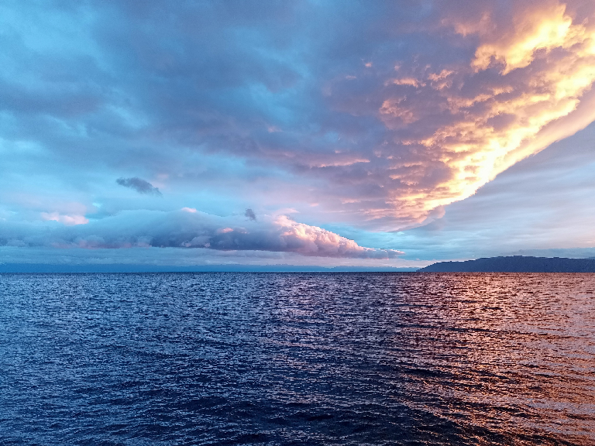

Использование методов машинного обучения для прогнозирования явлений космической погоды
Мягкова И.Н.
НИИЯФ имени Д.В. Скобельцына МГУ имени М.В.Ломоносова, г. Москва, Россия
irina@srd.sinp.msu.ru

Slide 2
План доклада
1. Какие факторы космической погоды мы хотим ( и можем) прогнозировать – на примере экстремальных солнечных событий мая 2024
2. Актуальность проблемы прогнозирования КП для космических исследований
3. Немного о машинном обучении (ИИ, ИНС, etc)
4. Состояние дел по прогнозу солнечных вспышек и потоков СКЛ
5. Опыт использование машинного обучения в центре анализа космической погоды НИИЯФ МГУ для прогнозирования геомагнитной и радиационной обстановки
Дополнение, не касающееся машинного обучения -
радиация в космосе – а причем тут НИИЯФ ?

Slide 3
Космическая погода или Space Weather
Официально в научном сообществе определение понятия «космическая погода» (Space Weather) было дано в США в 1995 г при разработке национальной программы NSWP - National Space Weather Program .
«Космическая погода» - это изменения условий на Солнце, в солнечном ветре, магнитосфере и ионосфере, которые могут повлиять на работу и надежность бортовых и наземных технологических систем и угрожать здоровью и жизни людей. (National Space Weather Program. Strategic Plan. Office of Federal Coordinator for Meteorological Services and Supporting Research FCM-P30-1995. Washington DC. 1995. )
В последние годы проявления долгопериодических (более 10 лет) вариаций солнечной активности и космической погоды получили название «Космический климат»

Slide 4
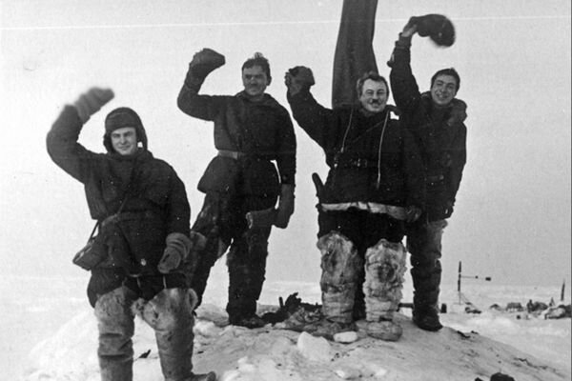
Петр Ширшов, Эрнст Кренкель, Иван Папанин, Евгений Федоров
Высадка экспедиции на лед была выполнена 21 мая 1937 года. Официальное открытие дрейфующей станции «Северный полюс-1» состоялось 6 июня 1937 года. Через 9 месяцев дрейфа (274 дня) на юг станция была вынесена в Гренландское море, льдина проплыла более 2000 км. Ледокольные пароходы «Таймыр» и «Мурман» сняли полярников 19 февраля 1938 г.
.

Slide 5
Основные факторы космической погоды
ионизующее электромагнитное излучение солнечных вспышек, вызывающее разогрев и дополнительную ионизацию верхней атмосферы
солнечные космические лучи (протоны,электроны, ядра), образовавшиеся во вспышках на Солнце и достигнувшие орбиты Земли после взаимодействия с межпланетной средой – важнейший источник радиационной опасности
магнитосферные бури и суббури, вызванные приходом к Земле межпланетной ударной волны, связанных как с КВМ, так и высокоскоростными потоками солнечного ветра из корональных дыр
возрастания потоков релятивистских электронов во внешнем радиационном поясе Земли, связанные с приходом к Земле КВМ и высокоскоростных потоков солнечного ветра

Slide 6
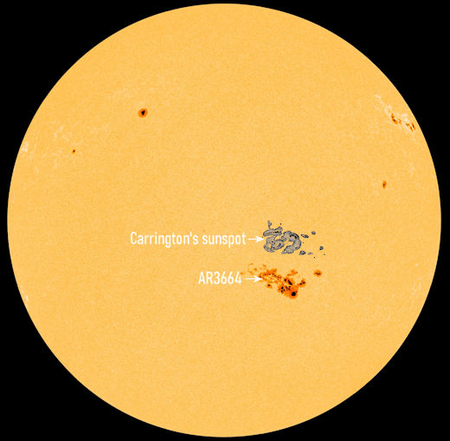
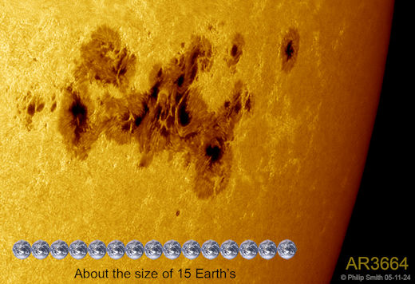
Солнечное пятно AО13664 ( май 2024) сравнимое с пятном, ставшим источником события Кэррингтона

Slide 7
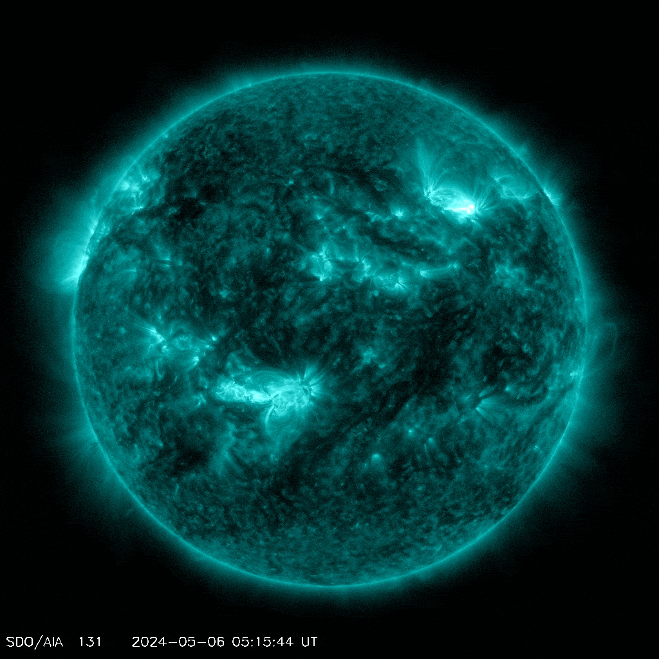
Вспышка на Солнце 6 мая 2024

Slide 8
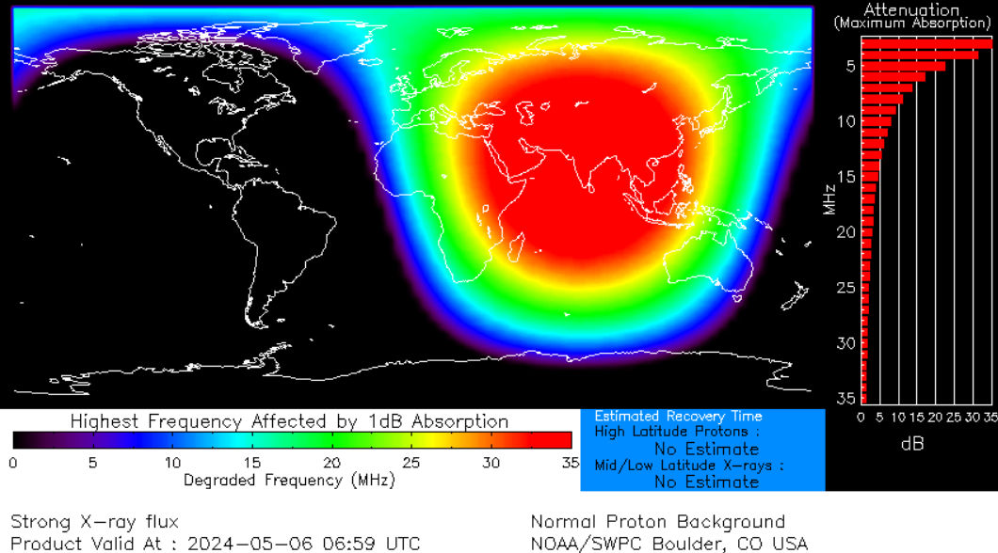

Slide 9
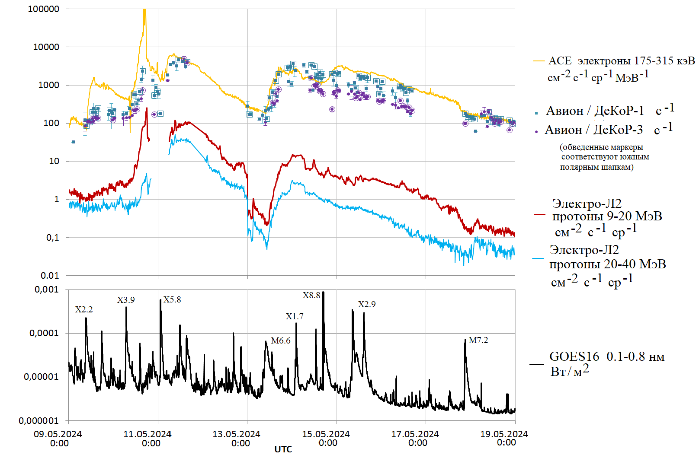
СКЛ и мягкое рентгеновское излучение 9-19 мая 2024 г.

Slide 10
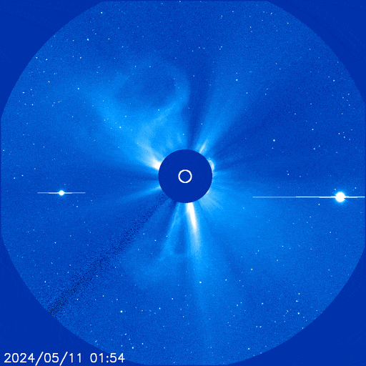
КОРОНАЛЬНЫЙ ВЫБРОС 11 мая 2024

Slide 11
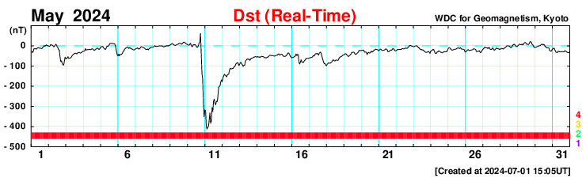
Магнитные бури мая 2024
https://wdc.kugi.kyoto-u.ac.jp/dst_realtime/presentmonth/index.html

Slide 12
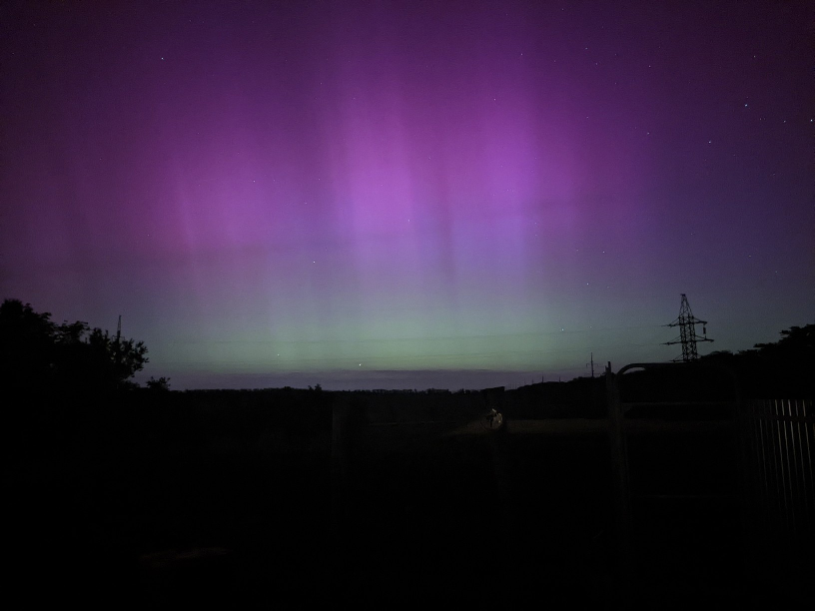
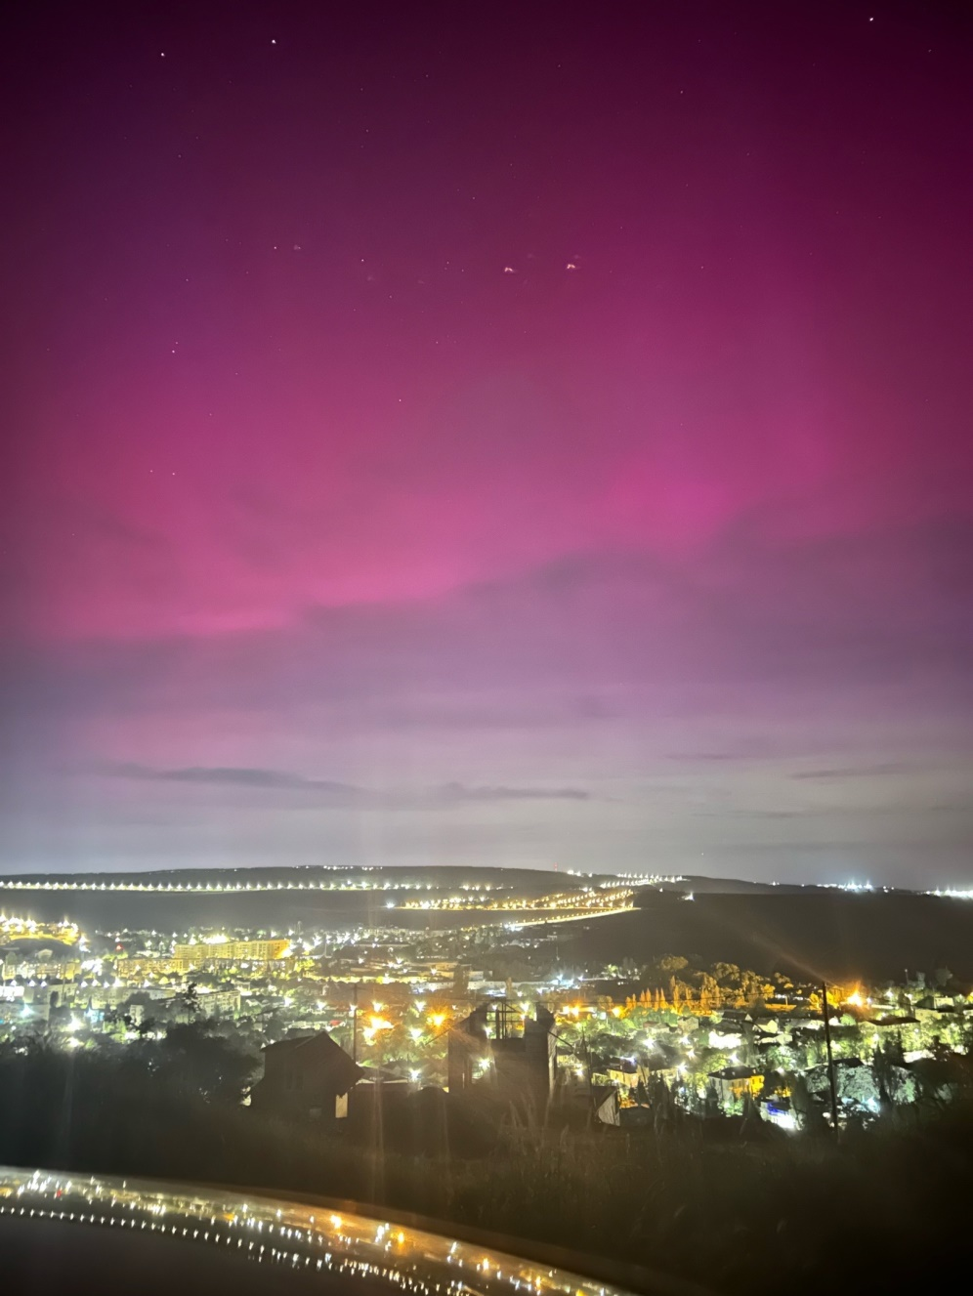
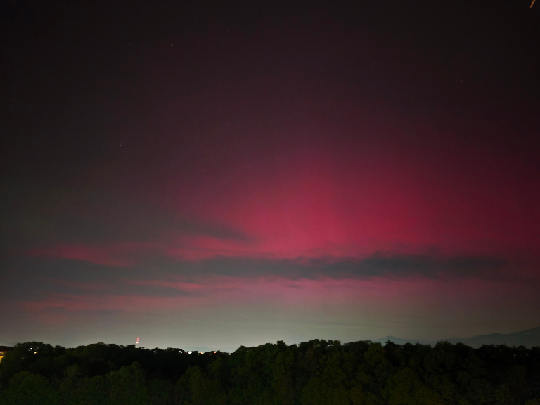
Краснодар
Севастополь
Новороссийск
AstroAlert | Наблюдательная астрономия
https://vk.com/astro.nomy?from=search

Slide 13
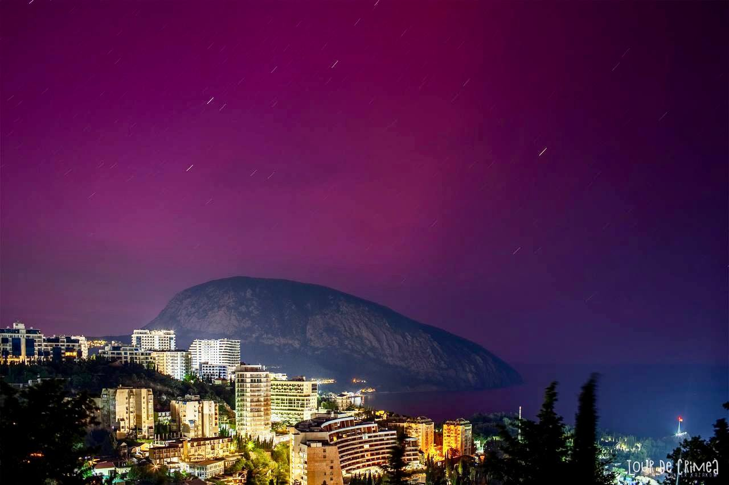

Slide 14
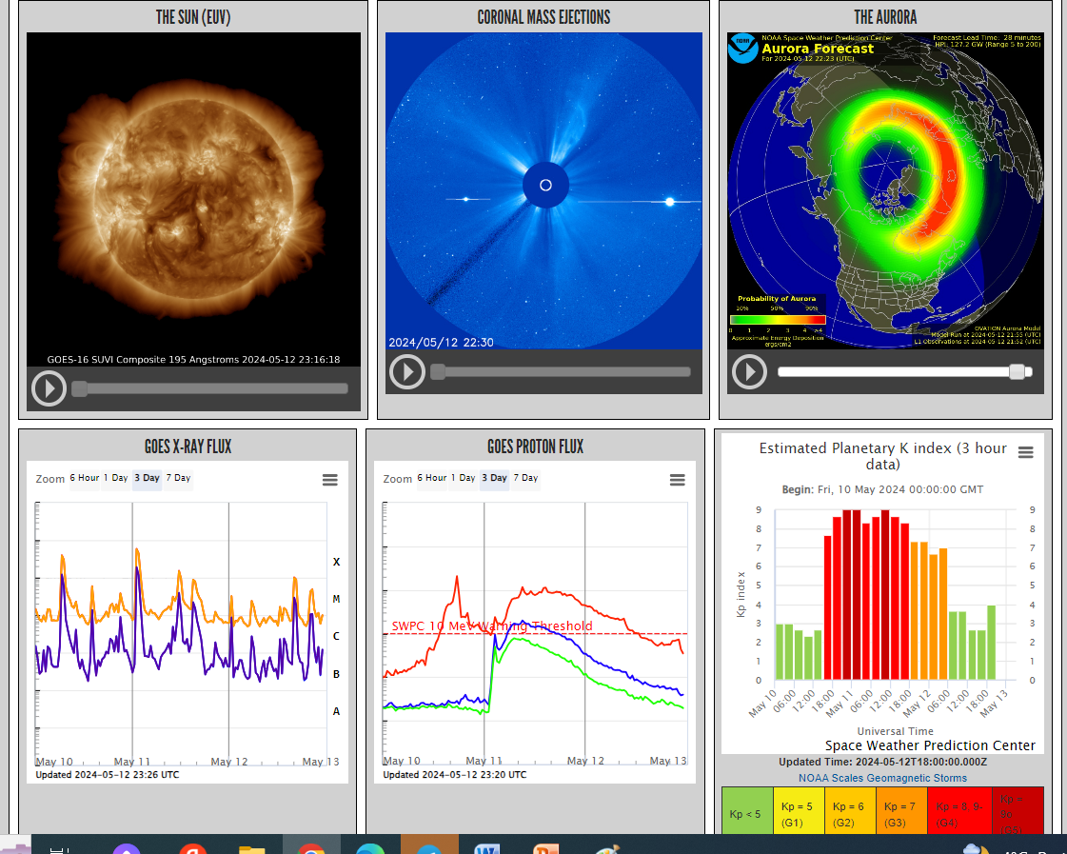

Slide 15
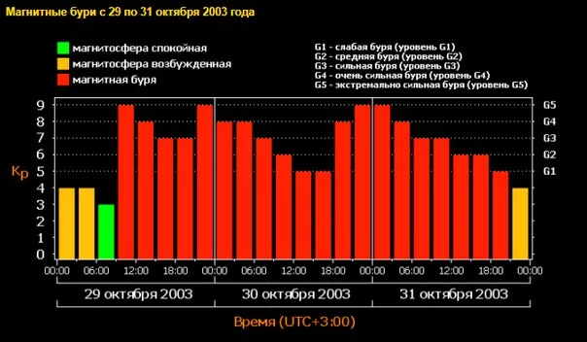
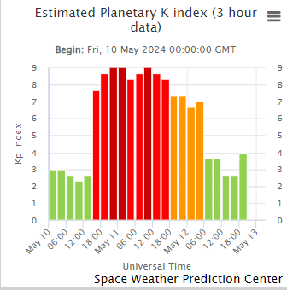
Сравнение магнитных бурь возмущение после вспышек мая 2024 и октября 2003 г
2024
2003

Slide 16
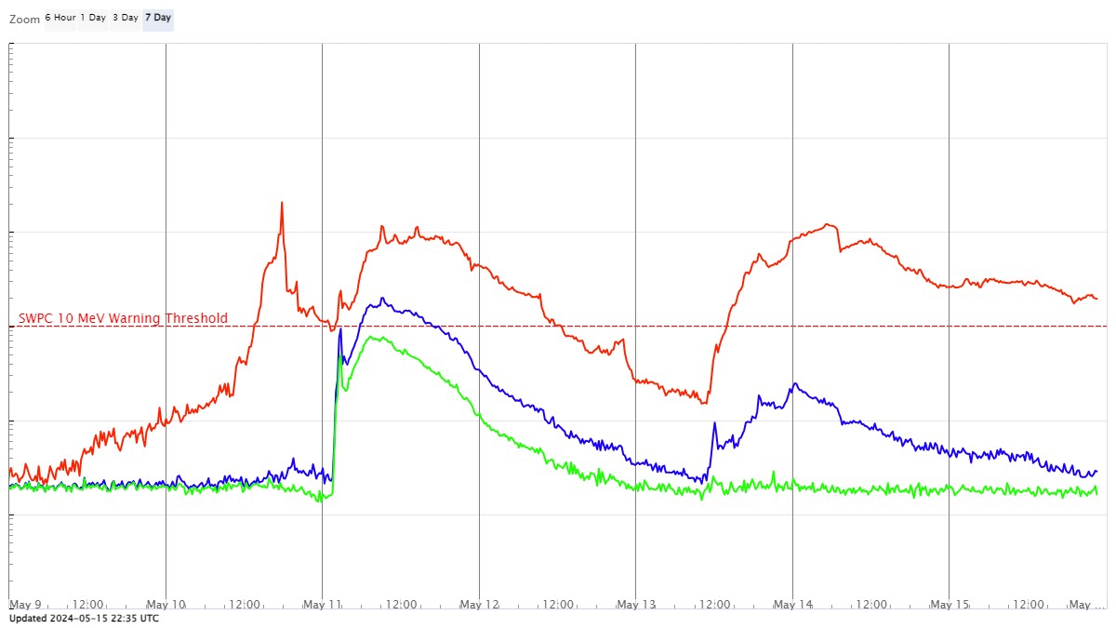
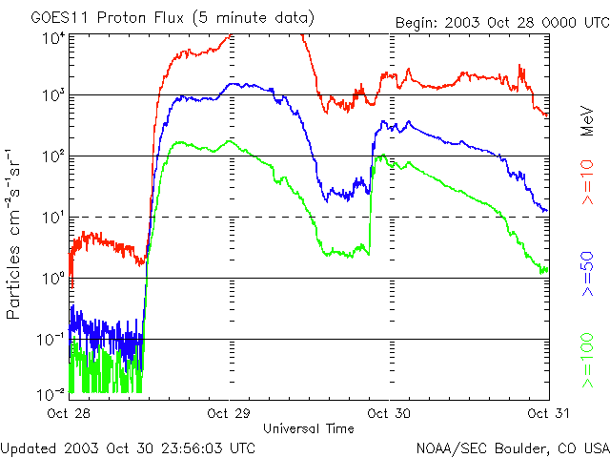
Сравнение потоков протонов от вспышки 28 октября 2021 и 2003 г
Сравнение потоков протонов от серий
вспышек мая 2024 и октября-ноября 2003 г
2024
2003

Slide 17
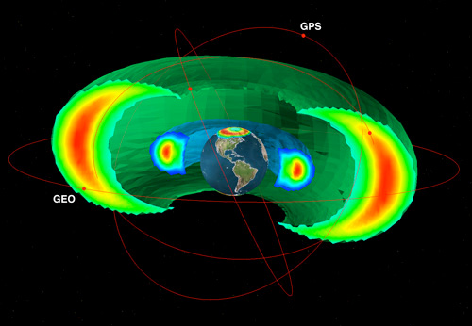
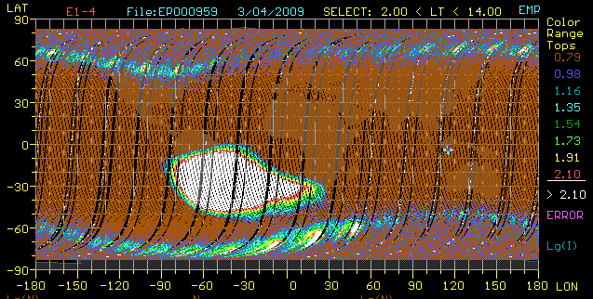
CORONAS-Photon data (550 кm, April, 2009), enhancement of flux in the VERB after HSS SW coming to the Earth.
Актуальность в связи с планами создания РОС

Slide 18
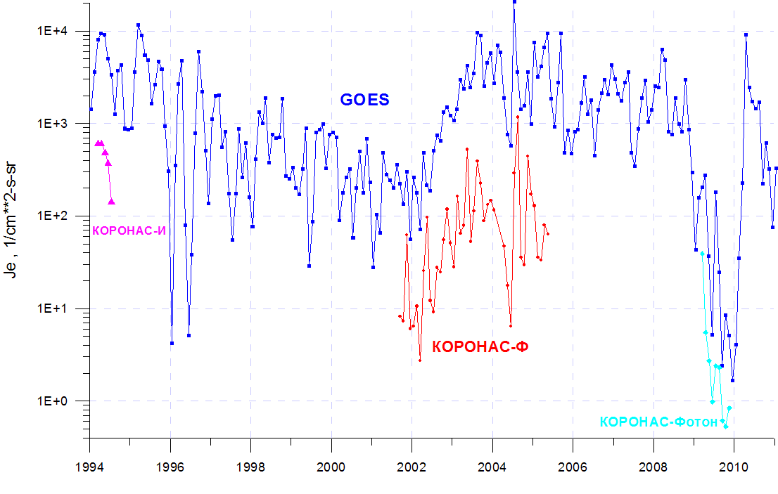
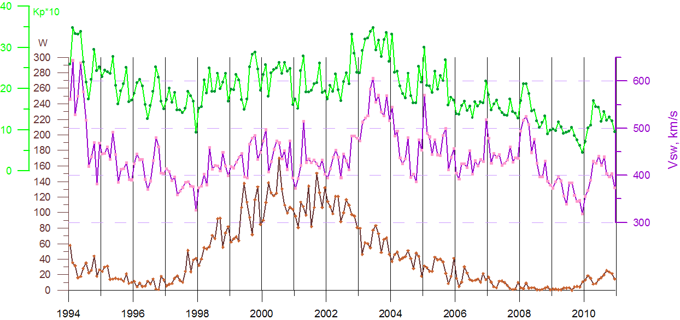
Временные зависимости потоков релятивистских электронов на геостационарной орбите и на малых высотах (верхняя панель) и Кр-индекса, скорости солнечного ветра и числа Вольфа с 1994 по 2010 гг.

Slide 19
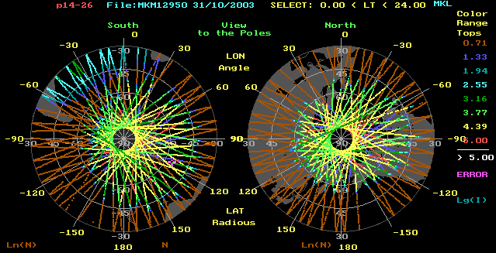
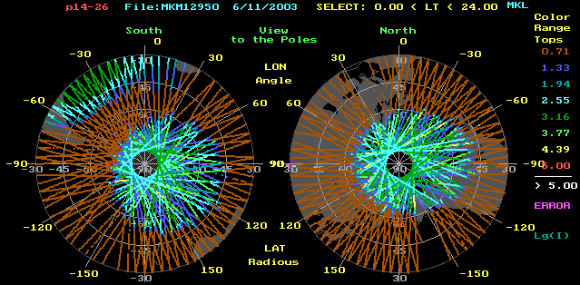
View to Poles
28-
30 /10/03
01-
05/11/03

Slide 20
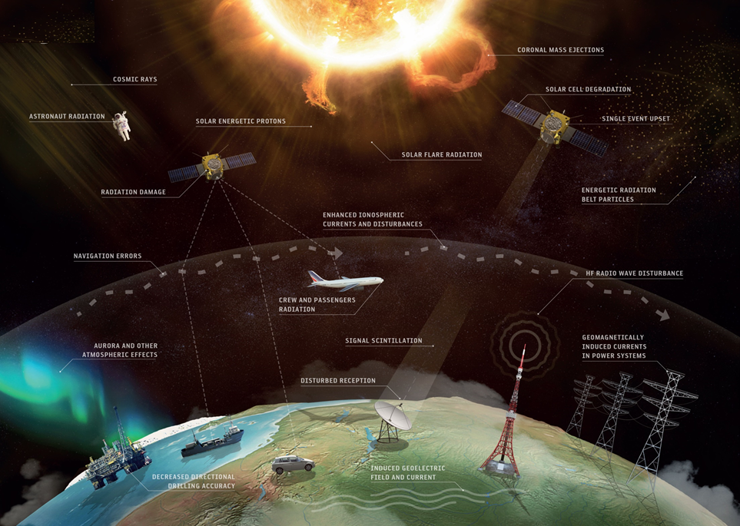

Slide 21
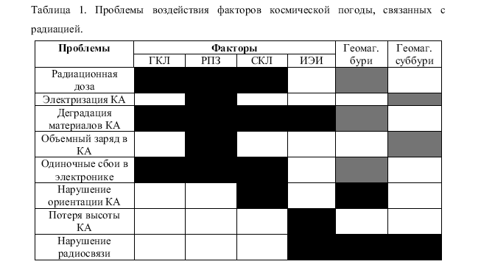
Воздействие различных факторов космической погоды среды на космические аппараты
Естественно, что особую роль различные факторы космической погоды играют при оценке их воздействия на функционирование космических аппаратов. В работе [14] представлены данные о воздействия различных факторов космической погоды (в соответствии с данной в этой работе их классификацией). Черным цветом отмечены факторы, имеющие прямое воздействие, серым – косвенное)

Slide 22
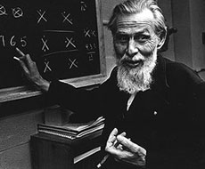

МАТЕМАТИЧЕСКАЯ МОДЕЛЬ НЕЙРОНА
Предложена в 1943 г. У. Мак-Каллоком и У. Питтсом
Warren Sturgis McCulloch
1898-1969
Walter Pitts
1923-1969
1943, "A Logical Calculus of the Ideas Immanent in Nervous Activity". In: Bulletin of Mathematical Biophysics, Vol. 5, pp. 115–133.
Была предложена модель обработки информации в живом нейроне - нейрон как пороговое устройство с несколькими входами и одним бинарным выходом

Slide 23
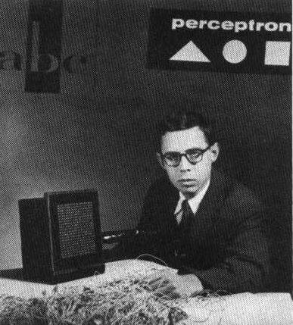
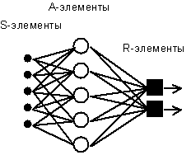
ПЕРСЕПТРОН РОЗЕНБЛАТТА
Frank Rosenblatt (1928 – 1971)
1958, “The Perceptron: A Probabilistic Model for Information Storage and Organization in the Brain”, Cornell Aeronautical Laboratory, Psychological Review, v.65, No. 6, pp. 386-408.
Персептрон Розенблатта являлся одной из ран-них моделей ИНС. Он является простейшей формой нейронной сети, предназначенной для классификации линейно-разделимых сигналов. Состоит он из одного нейрона с настраиваемыми синаптическими весами и порогом. Первый алгоритм настройки свободных параметров для такой нейронной сети был соз-дан Розенблаттом для персептронной модели мозга.
S-элементы – сенсорные клетки
A-элементы – ассоциативные, имеют переменные веса
R-элементы – формируют реакцию, имеют фиксированные веса
Персептрон MARK-1 распознавал буквы алфавита с матрицы 20х20
Notes:
Несколько выходов

Slide 24
МНОГОСЛОЙНЫЙ ПЕРСЕПТРОН
F( X )
Notes:
Несколько выходов

Slide 25
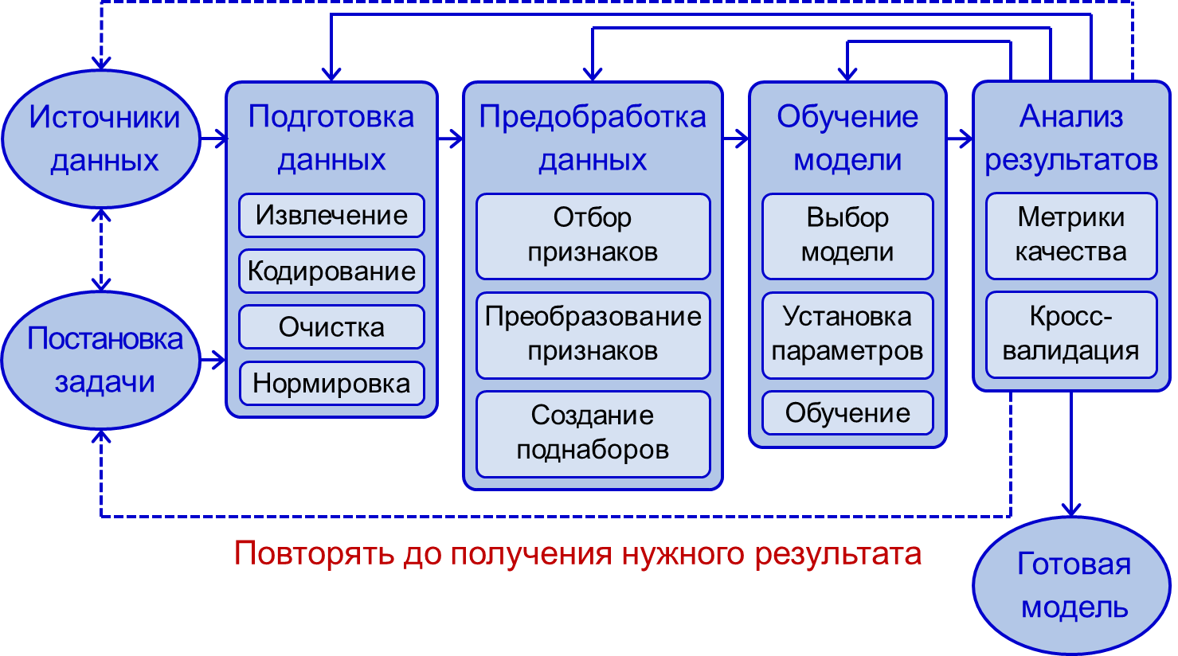
ОБЩАЯ СХЕМА МАШИННОГО ОБУЧЕНИЯ
Могут использоваться не все элементы схемы.
Это зависит от специфики задачи и требований к решению.
25
Notes:
Ср.со случаем выходного слоя

Slide 26
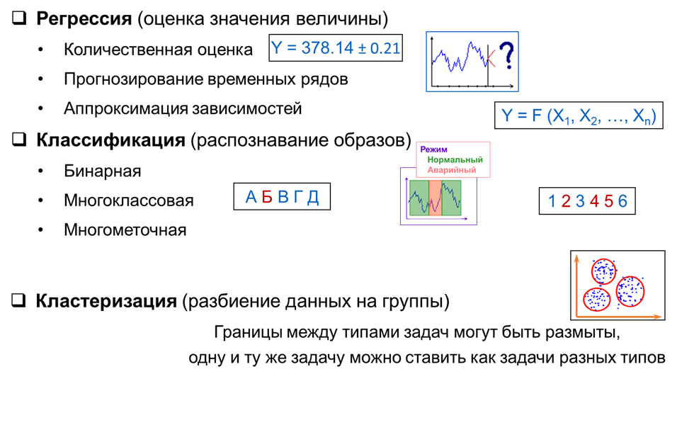
ТИПОЛОГИЯ ЗАДАЧ, РЕШАЕМЫХ МЕТОДАМИ МО
Notes:
Те НС, которые мы будем рассматривать
Условное деление

Slide 27
ОБУЧЕНИЕ НЕЙРОННОЙ СЕТИ
постепенная подстройка весов ИНС
повтор примеров: 10²-10⁶ предъявлений
время обучения ~ секунды – часы – …
база
данных
сеть обучена
применение
нейросети
выбор
примера
ответ
сети
расчет
ошибки
ошибка
велика
подстройка
весов
сети
Notes:
Обучение - подстройка весов
Распределенное хранение знаний в весах

Slide 28
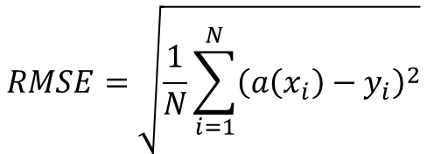
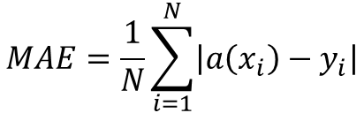
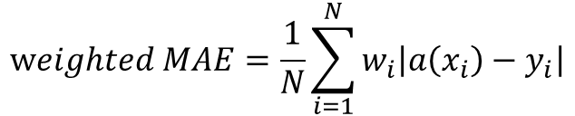
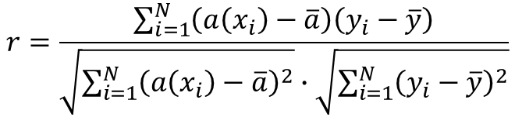
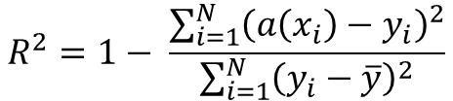
МЕТОДЫ ОЦЕНКИ КАЧЕСТВА РЕШЕНИЯ
ДЛЯ ЗАДАЧ РЕГРЕССИИ
Визуальный
Диаграмма рассеяния
Гистограмма ошибок
Метрики качества
Среднее абсолютное отклонение (САО)
(MAE - Mean Absolute Error)
Среднеквадратичное отклонение (СКО) (RMSE –
Root Mean Squared Error)
Коэффициент детерминации R²
Коэффициент корреляции r
Взвешенная ошибка – если требуется разная цена ошибки
в различных диапазонах
$$MAE=\frac{1}{N}\sum_{i=1}^{N}{\left|a\left(x_{i}\right)−y_{i}\right|}$$
$$RMSE=\sqrt{\frac{1}{N}\sum_{i=1}^{N}{{\left(a\left(x_{i}\right)−y_{i}\right)}^{2}}}$$
$$R^{2}=1− \frac{\sum_{i=1}^{N}{{\left(a\left(x_{i}\right)−y_{i}\right)}^{2}}}{\sum_{i=1}^{N}{{\left(y_{i}−\overline{y}\right)}^{2}}}$$
$$r=\frac{\sum_{i=1}^{N}{\left(a\left(x_{i}\right)−\overline{a}\right)\left(y_{i}−\overline{y}\right)}}{\sqrt{\sum_{i=1}^{N}{{\left(a\left(x_{i}\right)−\overline{a}\right)}^{2}}}∙\sqrt{\sum_{i=1}^{N}{{\left(y_{i}−\overline{y}\right)}^{2}}}}$$
$$weighted MAE=\frac{1}{N}\sum_{i=1}^{N}{w_{i}\left|a\left(x_{i}\right)−y_{i}\right|}$$
28

Slide 29
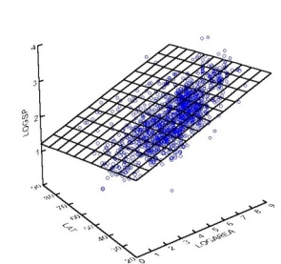
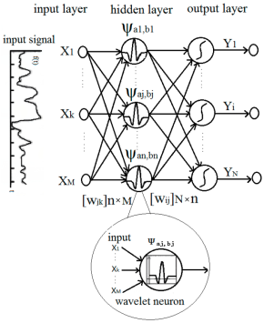
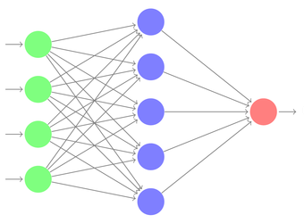
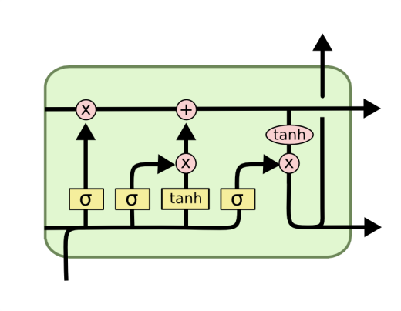

Используемые адаптивные методы прогнозирования
Линейная регрессия
  Линейная регрессия в линейном и нелинейном базисе
  Метод проекций на латентные структуры
Искусственные нейронные сети без обратных связей
  Многослойные персептроны
  Вейвлет нейронные сети
Рекуррентные нейронные сети
  Сети с длинной краткосрочной памятью (LSTM)
Метод группового учёта аргументов (МГУА)
Адаптивные нейро-нечёткие системы (ANFIS)
Деревья решений и алгоритмы на их основе
  Алгоритм случайного леса
  eXtreme Gradient Boosting
Комитеты (ансамбли) предикторов
Notes:
29

Slide 30
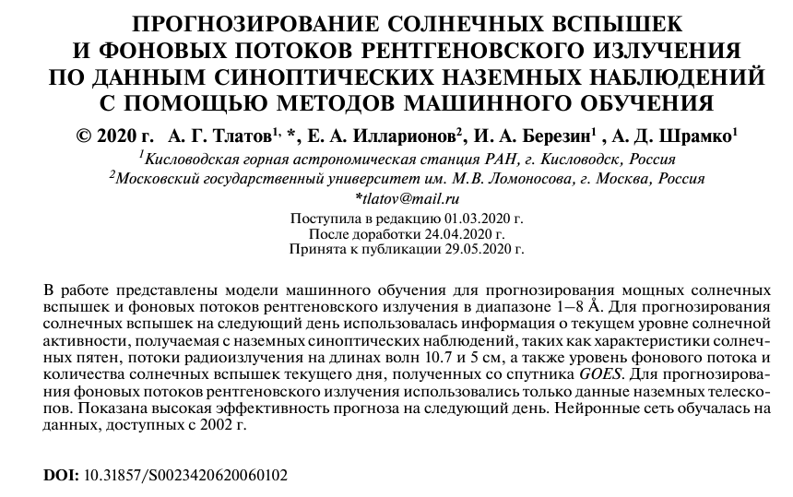

Slide 31
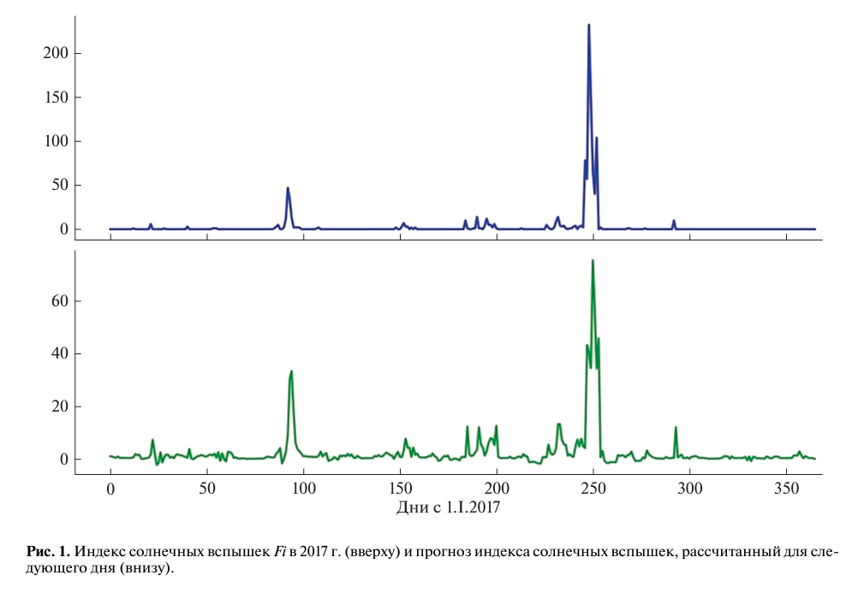

Slide 32
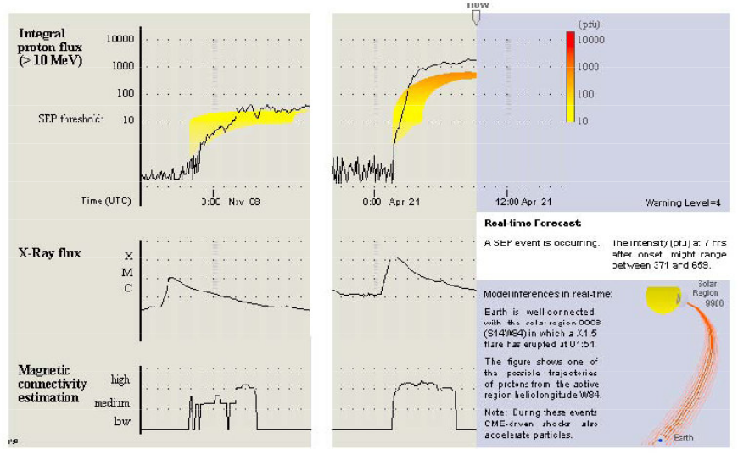
Прогнозирование СПС с помощью МО
Alberto Garcia-Rigo, Marlon Núñez. Prediction and warning system of SEP events and solar flares for risk estimation in space launch operations // J. Space Weather Space Clim., 6, A28 (2016)
Прогнозы “связанных” со вспышкой СПС 8 ноября 1987г и 21 апреля 2002г.

Slide 33
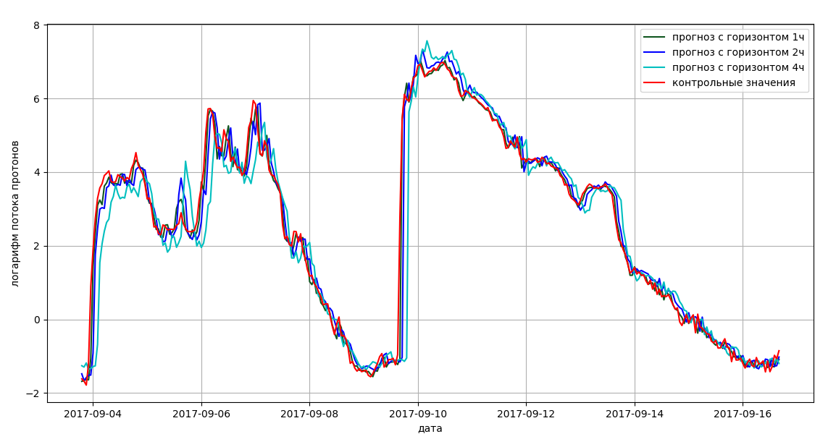
Спрогнозированные и контрольные значения потоков протонов E>10 МэВ для СПС 4.09.2017 – 17.09.2017. Горизонты прогноза – 1,2,4ч.

Slide 34
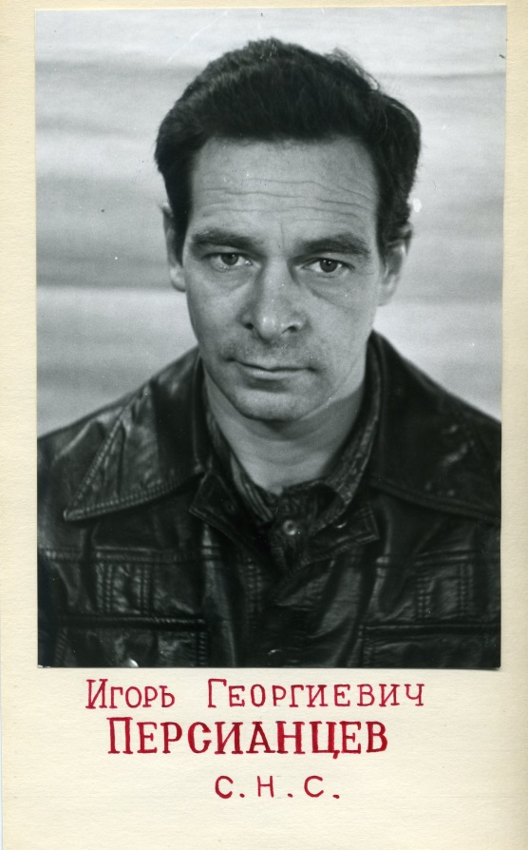
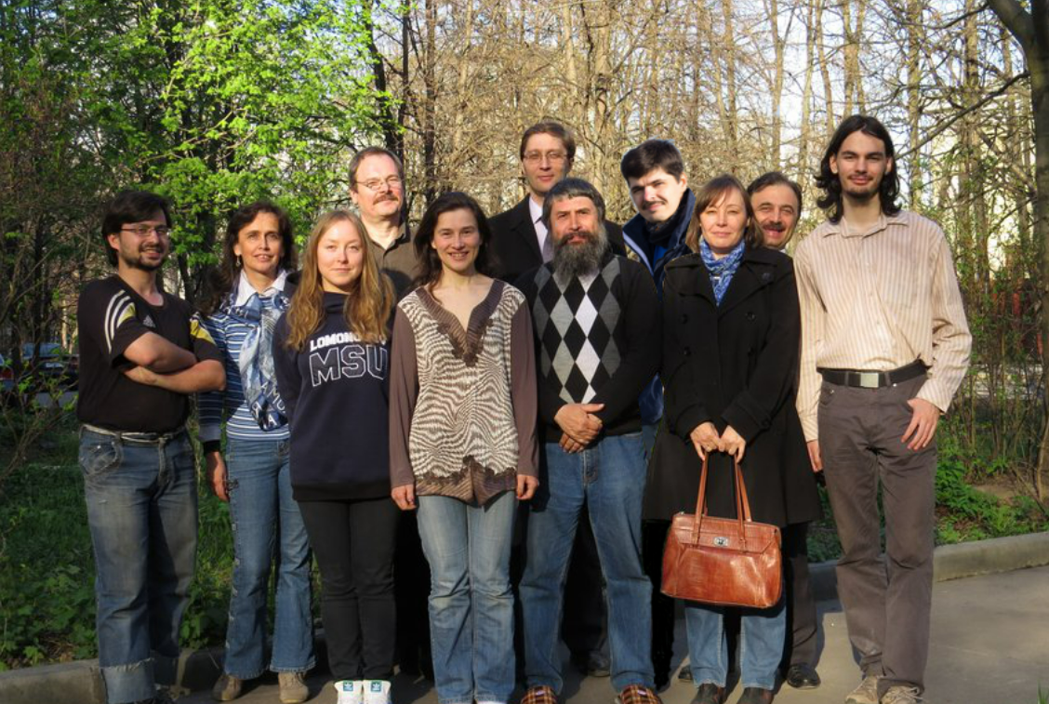
Основоположник адаптивных методов в НИИЯФ -
Игорь Георгиевич Персианцев
1937 – 2015
Команда swx.sinp.msu.ru (примерно 2016-2018)

Slide 35
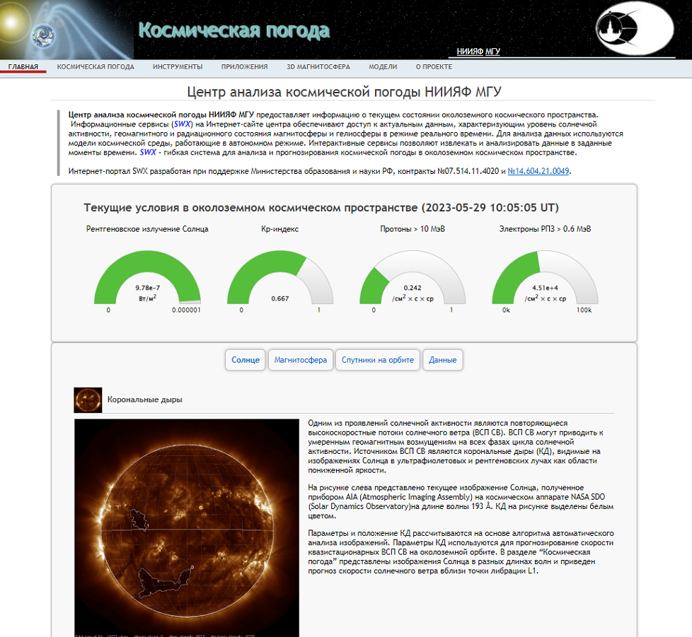
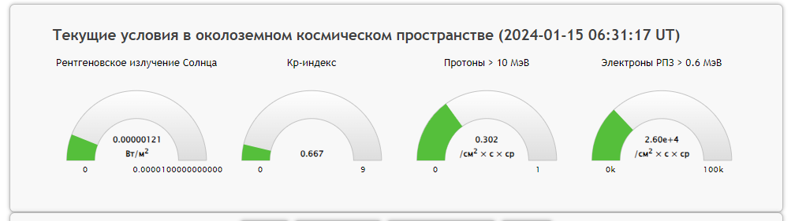
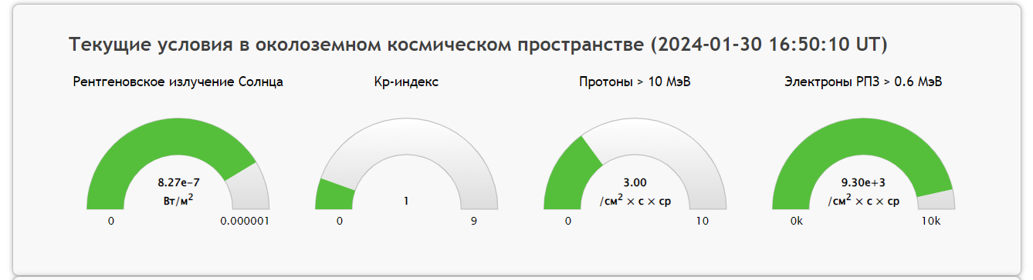
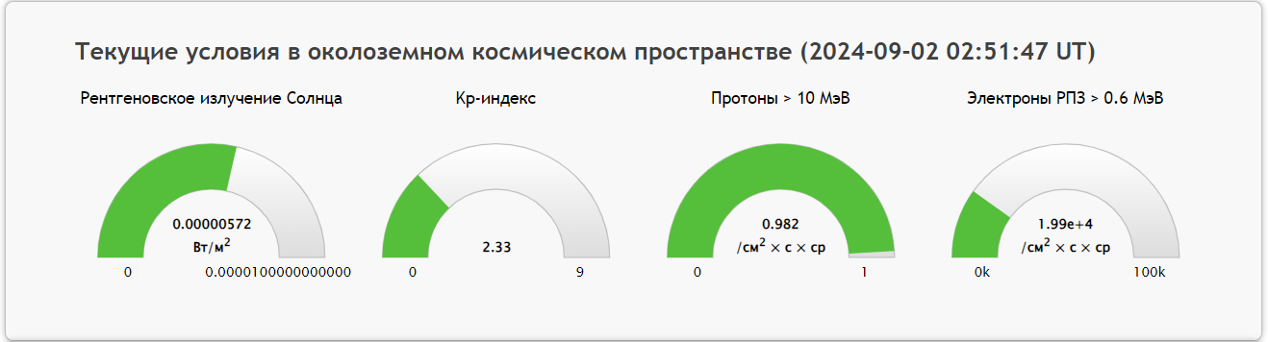
swx.sinp.msu.ru

Slide 36



https://swx.sinp.msu.ru/weather.php

Slide 37
Основные решаемые задачи
Прогнозирование:
  Часовых значений индекса Dst
  Трёхчасовых значений индекса Kp
  Среднечасовых значений потока релятивистских электронов (РЭ) внешнего радиационного пояса Земли (ВРПЗ) (E > 2 МэВ)
  на геостационарной орбите
  Суточных флюенсов РЭ ВРПЗ (E > 2 МэВ) на геостационарной орбите
Notes:
37

Slide 38



Пример прогноза Dst-индекса
http://swx.sinp.msu.ru/models/dst.php?gcm=1
https://swx.sinp.msu.ru/models/kp.php?gcm=1

Slide 39
Динамические системы и временные ряды
Динамическая система (ДС) – изменяющаяся во времени
сложная система, описываемая набором параметров (признаков)
Состояние ДС зависит от её предыстории
Состояние ДС может зависеть от внешних воздействий
Поведение ДС описывается многомерным временным рядом (МВР), каждому признаку соответствует компонента временного ряда
Notes:
39

Slide 40
Способы обработки данных МВР
Рекуррентный режим – примеры должны следовать
в том же порядке, что и в исходном временном ряде
Погружение временного ряда
Вопрос о глубине погружения каждой компоненты временного ряда, как правило, требует отдельного исследования.
Итак, мы строим аппроксимацию отображения точки в исходном признаковом пространстве в значение желаемого прогноза:
(A_{t}, A_{t-1},…, A_{t-tA}, B_{t}, B_{t-1},…, B_{t-tB}, С_{t}, С_{t-1},…, С_{t-tС}, Y_{t}, Y_{t-1},…, Y_{t-tY}) → Y_{t+1}
Notes:
40

Slide 41

Магнитосфера Земли как динамическая система
Состояние магнитосферы Земли
и внешнее воздействие на неё
могут быть описаны следующими
физическими величинами:
Геомагнитные индексы: Dst, Kp, Ap, AE
Параметры солнечного ветра (СВ): скорость V, плотность n_{P}, температура T
Параметры межпланетного магнитного поля (ММП): Bx, By, Bz, |B|
Потоки релятивистских электронов внешнего радиационного пояса Земли (РЭ ВРПЗ) на геостационарной орбите
Фазы вращения Земли вокруг своей оси и вокруг Солнца
Прогноз скорости СВ по площади корональных дыр на изображениях Солнца
Информация о наличии коронального выброса массы (КВМ)
Данные о числе солнечных пятен
Физически обоснованные комбинации перечисленных параметров
Индексы УНЧ, вычисляемые на основе перечисленных параметров
Специальные физически обоснованные функции, эффективно описывающие передачу энергии от СВ в магнитосферу (coupling functions)
Notes:
41

Slide 42

Прогноз часовых значений индекса Dst
ВР часовых значений индекса Dst и его прогноз на 3 часа вперёд (внизу).
Основные входные параметры для прогноза (вверху).
Notes:
42

Slide 43
Прогнозирование Dst
Измерения происходят
на космических аппаратах
Входные признаки
для нейронной сети
Dst
Возмущение магнитосферы
Солнечный ветер
Межпланетное магнитное поле
Положение Земли относительно Солнца, вращение Земли
Скорость и плотность СВ
Модуль вектора магнитного поля и его Z-компонента
2 периодические функции
Dst
+
Предыстория
+
Предыстория
Предыстория

Slide 44
Входные параметры и источники данных
Геомагнитные индексы:
  World Data Center, Kyoto, Japan
Параметры солнечного ветра (СВ) и межпланетного магнитного поля (ММП) в точке Лагранжа L1 между Землёй и Солнцем:
  Данные космического аппарата ACE, приборы SWEPAM и MAG
Потоки РЭ ВРПЗ на геостационарной орбите:
  Данные проекта GOES
Изображения Солнца для расчёта площадей корональных дыр:
  Данные проекта SDO, прибор AIA
Значения индексов ультранизких частот (УНЧ) (ULF)
  Институт Физики Земли (ИФЗ РАН)
Число солнечных пятен
  Royal Observatory of Belgium, Brussels
Notes:
44

Slide 45
Отбор и преобразование входных признаков
Погружение временного ряда приводит к резкому увеличению числа входных признаков (число физических признаков × глубину погружения)
Это усложняет работу алгоритмов и увеличивает возможность
т.н. переучивания (падения качества работы на независимых данных)
Требуется увеличение количества примеров или
понижение входной размерности данных
Количество примеров ограничено доступными массивами данных
Понижение входной размерности может быть достигнуто путем отбора существенных признаков или преобразования признаков
Адаптивные методы отбора признаков (плюс – интерпретируемость!):
  Определение глубины погружения признака по автокорреляции
  Отбор существенных признаков по кросс-корреляции
  Нелинейные адаптивные методы отбора (в осн. нейросетевые)
  Часто методы отбора требуют задания порога отбора
Notes:
45

Slide 46



Прогноз часовых значений индекса Dst
1 – измеренные значения Dst индекса
2 – прогноз при помощи среднего
по 12 сетям
3 – прогноз при помощи
гетерогенного комитета из 12 сетей
4 – прогноз при помощи
среднего из 3 рекуррентных сетей
с одинаковыми параметрами
(LSTM с 96 блоками).
На 1 час
На 3 часа
На 6 часов
Notes:
46

Slide 47


Прогноз значений индекса Dst
Онлайн прогноз Dst на один час вперед на сайте ЦОКМ НИИЯФ МГУ
http://swx.sinp.msu.ru/models/dst.php?gcm=1
Notes:
47

Slide 48


Прогноз часовых значений индекса Dst
Наилучшие результаты показал гетерогенный комитет из 12 сетей –
по 3 сети каждой из 4 наилучших архитектур (персептроны, LSTM)
Notes:
48

Slide 49


Прогноз значений Кр-индекса
Онлайн прогноз Dst на один час вперед на сайте ЦОКМ НИИЯФ МГУ
http://swx.sinp.msu.ru/models/kp.php?gcm=1
Notes:
49

Slide 50

Прогноз среднесуточных значений Кр-индекса
I. Myagkova, V. Shiroky, and S. Dolenko. Prediction of geomagnetic indexes with the help of artificial neural networks. E3S Web of Conferences, 20:art. 02011, 2017.
Notes:
50

Slide 51



Релятивистские электроны внешнего радиационного пояса Земли
Основные требования к прогнозу:
Работает в режиме, близком к реальному времени
Прогноз на несколько часов (суток) вперед
Способность оперативно контролировать изменения состояния внешнего РПЗ
Electrons >2 MeV August – September 2014

Slide 52

Прогноз среднечасовых потоков РЭ ВРПЗ
ВР часовых значений потока РЭ ВРПЗ и его прогноз на 3 часа вперёд (вверху).
Основные входные параметры для прогноза (внизу).
Notes:
52

Slide 53


Пример сравнения результатов прогнозирования разными методами и для февраля десяти дней февраля 2015

Slide 54


Прогноз среднечасовых потоков РЭ ВРПЗ
1 – ИНС, 2 – МГУА, 3 – ПЛС, 4 – тривиальная модель
Наилучший результат показала ИНС (персептрон)
Notes:
54

Slide 55


Модель краткосрочного прогнозирования потока электронов (> 2 МэВ) в реальном времени на геостационарной орбите на основе искусственных нейронных сетей
Спутник GOES-13 в течение июня 2014 года и сентября 2014 года.

Slide 56

Прогноз максимальных за сутки среднечасовых потоков РЭ ВРПЗ
Пример сравнения результатов прогнозирования временного ряда десятичного логарифма потоков РЭ ВРПЗ (> 2 МэВ) (в (см²·с·ср)⁻¹)
методом комитета деревьев решений
на сутки (красная линия) и на трое суток вперед (синяя линия)
с результатами наблюдений (черная линия)
с 25 августа 2002 по 8 апреля 2003 года.
Notes:
56

Slide 57

Прогноз суточных флюенсов РЭ ВРПЗ
Онлайн прогноз суточных флюенсов РЭ ВРПЗ на одни сутки вперед
на сайте ЦОКМ НИИЯФ МГУ
http://swx.sinp.msu.ru/models/rb_electrons/index.php?gcm=1
Notes:
57

Slide 58


https://www.swpc.noaa.gov/
RELATIVISTIC ELECTRON FORECAST MODEL -
Baker, D.N., McPherron, R.L. et al. Linear prediction filter analysis of relativistic electron properties at 6.6 RE. J. Geophys. Res. 95 (A9), 15133-15140 (1990)

Slide 59


Прогноз суточных флюенсов РЭ ВРПЗ (горизонт 1 и 2 суток
Notes:
59

Slide 60

Прогноз суточных флюенсов РЭ ВРПЗ (горизонт 3 суток
Notes:
60

Slide 61



Прогноз суточных флюенсов РЭ ВРПЗ
Сравнение качества прогнозов суточных флюенсов
РЭ ВРПЗ, сделанных
без учёта
и с учётом прогноза скорости СВ
по площадям корональных дыр на изображениях Солнца
Notes:
61

Slide 62

Космические аппараты
Рассматриваются данные космических аппаратов, находящихся в точке Лагранжа L1 между Солнцем и Землей
 | ACE | DSCOVR
Срок службы: | 1997 - 2024 | 2015 - …
Объем данных, количество среднечасовых значений: | 220 000 | 58 000

Slide 63

Демонстрация перевода данных

Slide 64

Влияние доменной адаптации данных на качество прогноза
Для проверки качества прогноза Dst-индекса будем использовать
нейронную сеть, обученную на большом массиве данных с КА ACE.
Сравним результат применения сети,
обученной на данных ACE,
к 3 вариантам данных:
Данные с ACE
Данные с DSCOVR
Данные с DSCOVR,
переведенные в домен ACE
(2 способа)
Результат прогноза Dst-индекса

Slide 65
Направления дальнейшей работы
Прогнозы на сайте swx.sinp.msu.ru
  Обеспечение доступности на сайте swx.sinp.msu.ru прогнозов с бОльшими горизонтами
  Расширение номенклатуры прогнозов
  Переход на прогнозирование на основе данных DSCOVR
  (в том числе адаптация данных и перевод моделей) (важно!)
Научная часть работ
  Дальнейшее использование физически осмысленных агрегатов
  базовых физических признаков (в т.ч. coupling functions)
  Разработка и применение методов классификации событий
  Использование нелинейных адаптивных методов отбора и преобразования признаков
  Исследование возможностей учёта КВМ
  Использование индексов УНЧ
  Оптимизация и использование современных адаптивных методов
Notes:
65

Slide 66


Slide 67


Slide 68


Slide 69

Спасибо за внимание!

Slide 70


Градиентные деревья регрессии (GBRT), используемые для онлайн-прогнозирования, являются обобщением усиления произвольных функций дифференциальных потерь..
Преимуществами GBRT являются: естественная обработка данных смешанного типа (то есть разнородных функций);
высокая предсказательная сила; устойчивость к выбросам в выходном пространстве (через надежные функции потерь).

